Slide 1


Тарасова Татьяна Алексеевна
МБОУ ДОД ДДТ им. Саши Ковалёва
Г. Североморск Мурманская область
Педагог высшей категории
Класс « Обучение игре на 6-ти струнной гитаре»
(начальный этап обучения)
2019год
1

Slide 2
Данная презентация под названием
«Первые шаги гитариста» может быть использована в качестве ознакомления и наглядного пособия в процессе обучения игре на гитаре в начальный период. Применима в дополнительном образовании, в музыкальной школе и школе искусств. Возраст детей от 10 лет и старше.
Презентация имеет в составе 19 слайдов составленных в программе Microsoft PowerPoint 2007 и Microsoft Office Word.
2

Slide 3
Краткие пояснения и рекомендации к слайдам:
№5– необходимо выучить детали инструмента, чтобы во время процесса обучения, можно было понять, о чём ведёт речь педагог.
№6 -с первых занятий необходимо сидеть с подставкой или найти какую- либо коробку высотой 12-18 см.
№7, №8 -положение рук и пальцев желательно сохранять при работе с упражнениями.
№9,№10 –чтобы уметь играть по нотам, следует прежде познакомиться с аппликатурой. Как правило, указываются удобные варианты.
.
3

Slide 4
№11 –процесс обучения построен на основе нотной грамоты.
№12, №13 –с помощью нот записывается строй гитары, чтобы ориентироваться во время нотной записи и длительностях.
№14 –расположение нот на струнах также надо хорошо запомнить и чаще повторять.
№15,№16,№17 первые мотивы и мелодии в обучении на гитаре, а также «гамма» нужны, чтобы закрепить знания нот и их расположение на грифе.
4

Slide 5
№18 –чтобы развить гибкость пальцев, растяжку связок, полезно делать упражнения и использовать
тренажёры для рук.
№19- с метрономом полезно играть с первых занятий для развития слуха и ритма.
№20 камертон настроен на тон» ля»,надо найти эту ноту на 1- ой или 3-ей струне и по слуху( на сколько он развит) соединить звучание струны и камертона.
5

Slide 6

Первые шаги гитариста
Устройство гитары, посадка
Игровой аппарат
Нотная грамота
Современные гаджеты
6

Slide 7
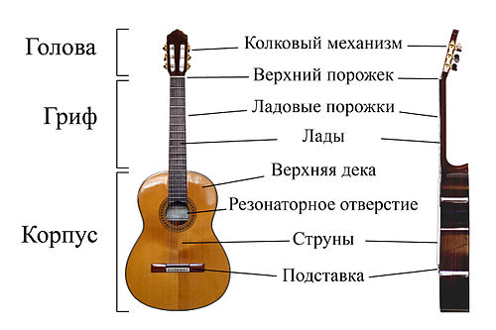
Устройство гитары
7

Slide 8

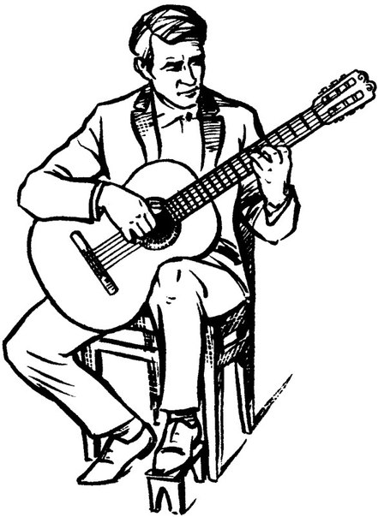
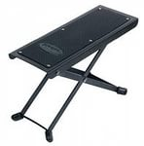

посадка
Удерживать инструмент с помощью подставки под левую ногу- главное условие
в обучении
8

Slide 9
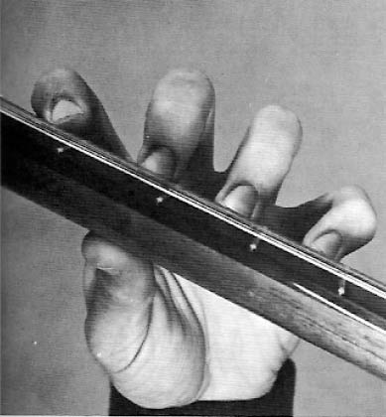
Игровой аппарат
Положение левой руки
Пальцы левой руки закруглённые,
расчленённые,
без склеивания
9

Slide 10
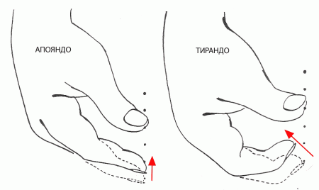
Положение правой руки
Рука висит на корпусе гитары для свободы кисти
10

Slide 11
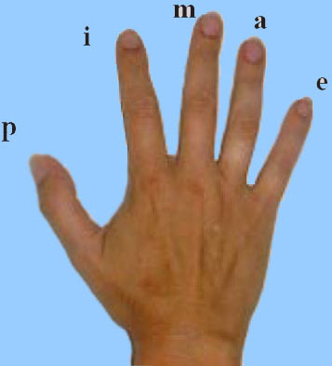
Аппликатура правой руки
Обозначается латинскими буквами
(мизинец в игре не участвует)
11

Slide 12
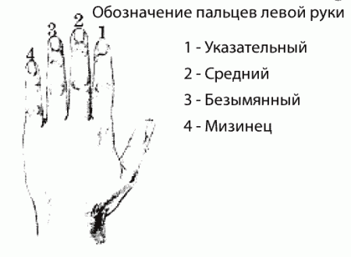
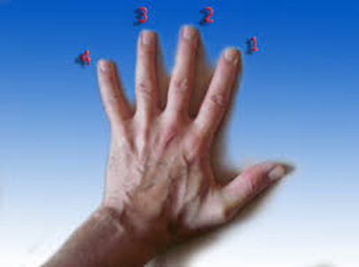

Аппликатура левой руки
Пальцы обозначаются цифрами
(большой палец в игре не участвует)
12

Slide 13
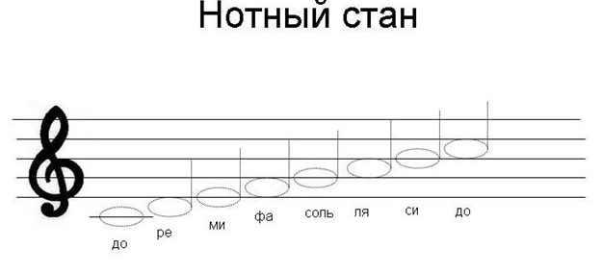
Нотная грамота
Эти линеечки- нотный стан, на них записывают ноты
13

Slide 14
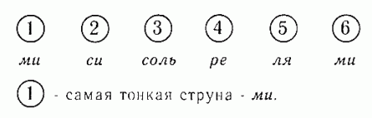
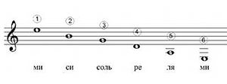

Строй инструмента
-это название струн на гитаре
14

Slide 15

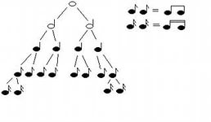
Длительности нот
Целая
Половинная
Четвертная
Восьмая
Шестнадцатая
15

Slide 16
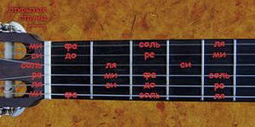
Расположение нот на грифе
Разучиваются в пределах пяти ладов
16

Slide 17
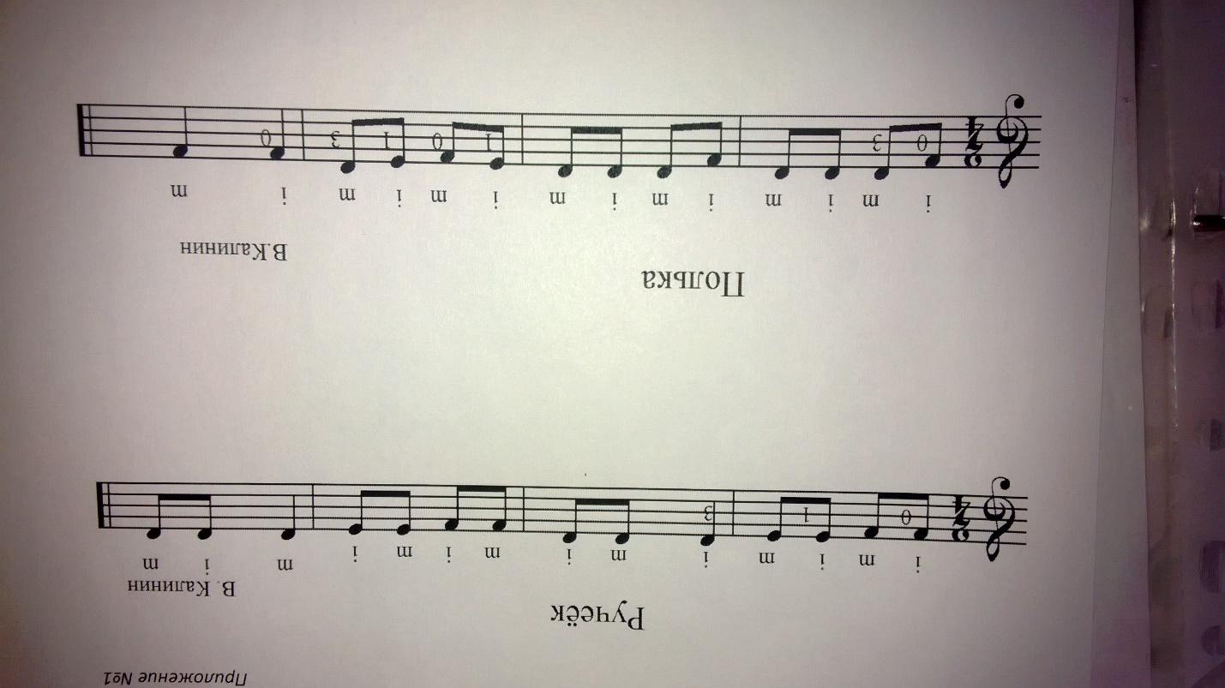
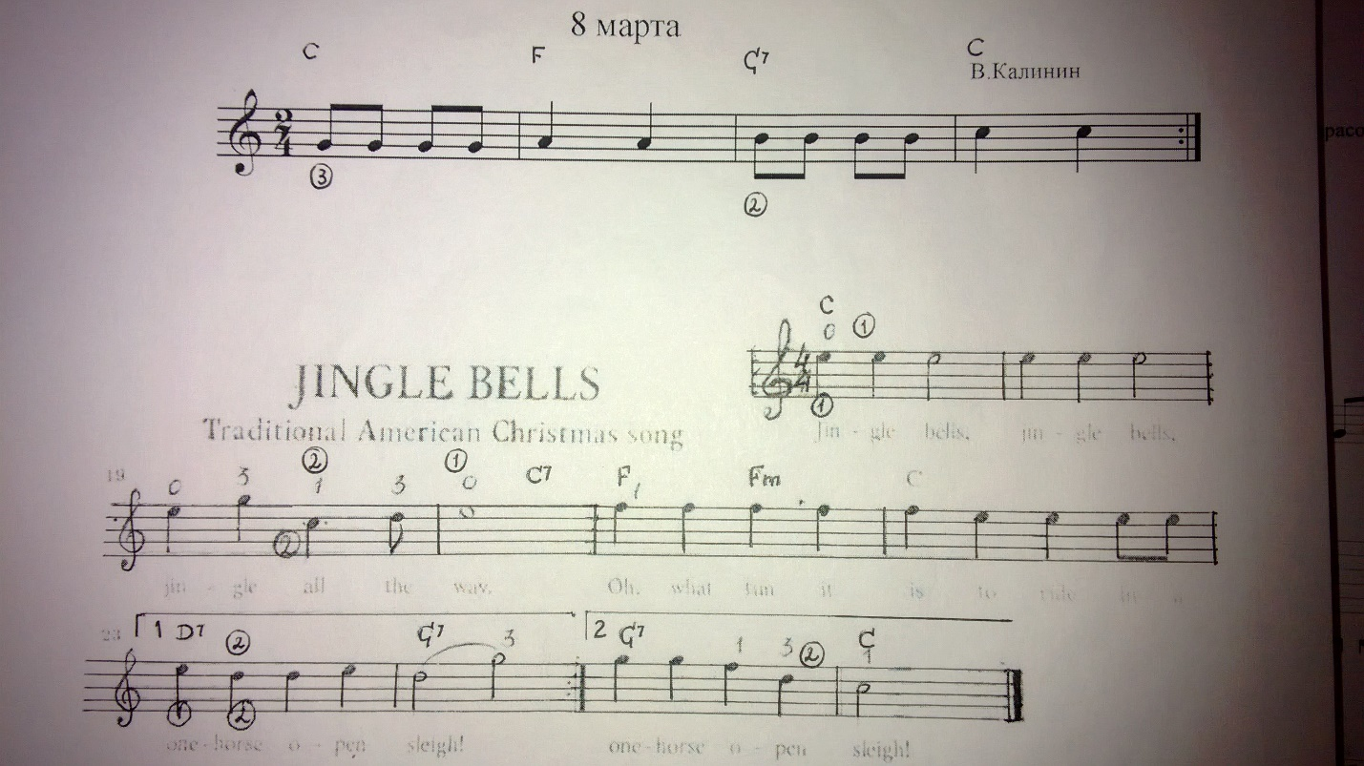
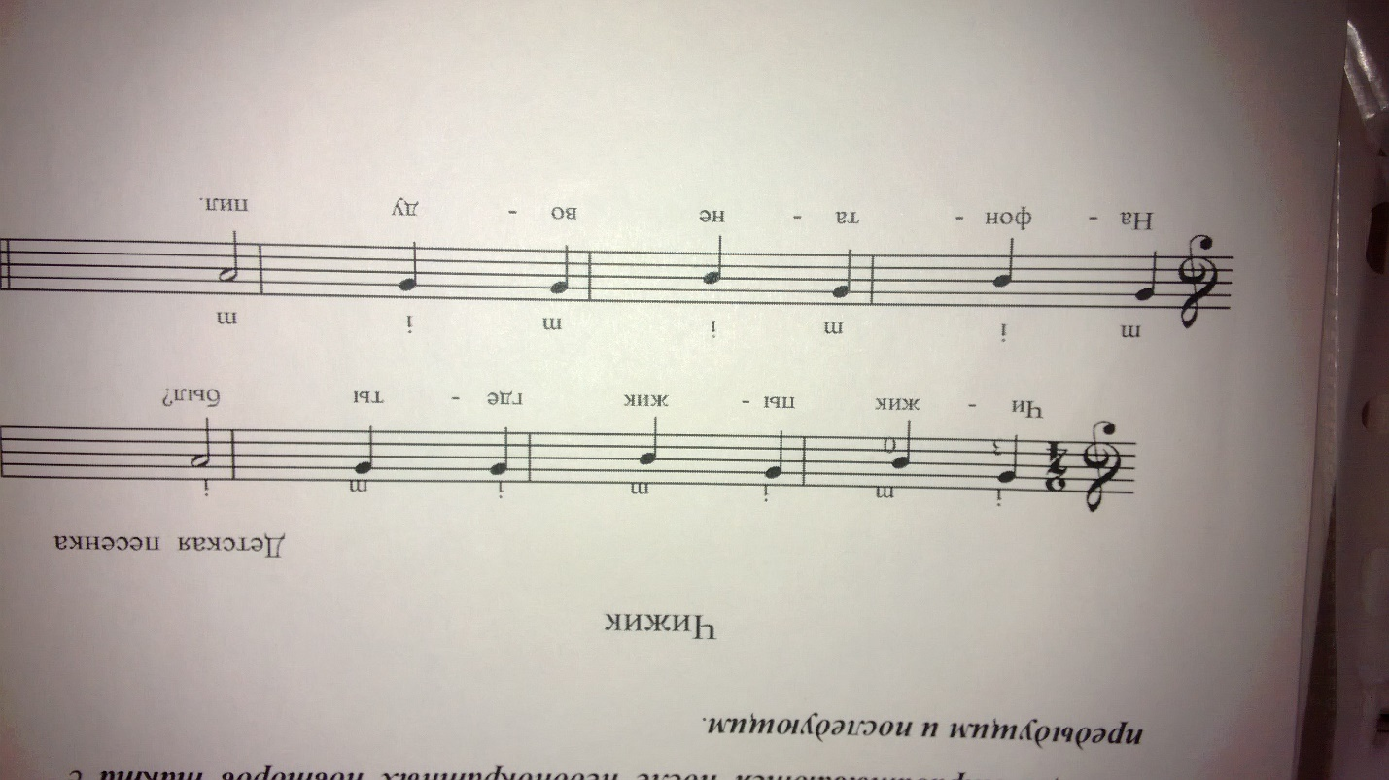
Песенки на 1-ой, 2-ой и 3-ей струне (для начинающих)
17

Slide 18

Расположение нот в «Гамме»
Необходима для технического развития и координации
18

Slide 19
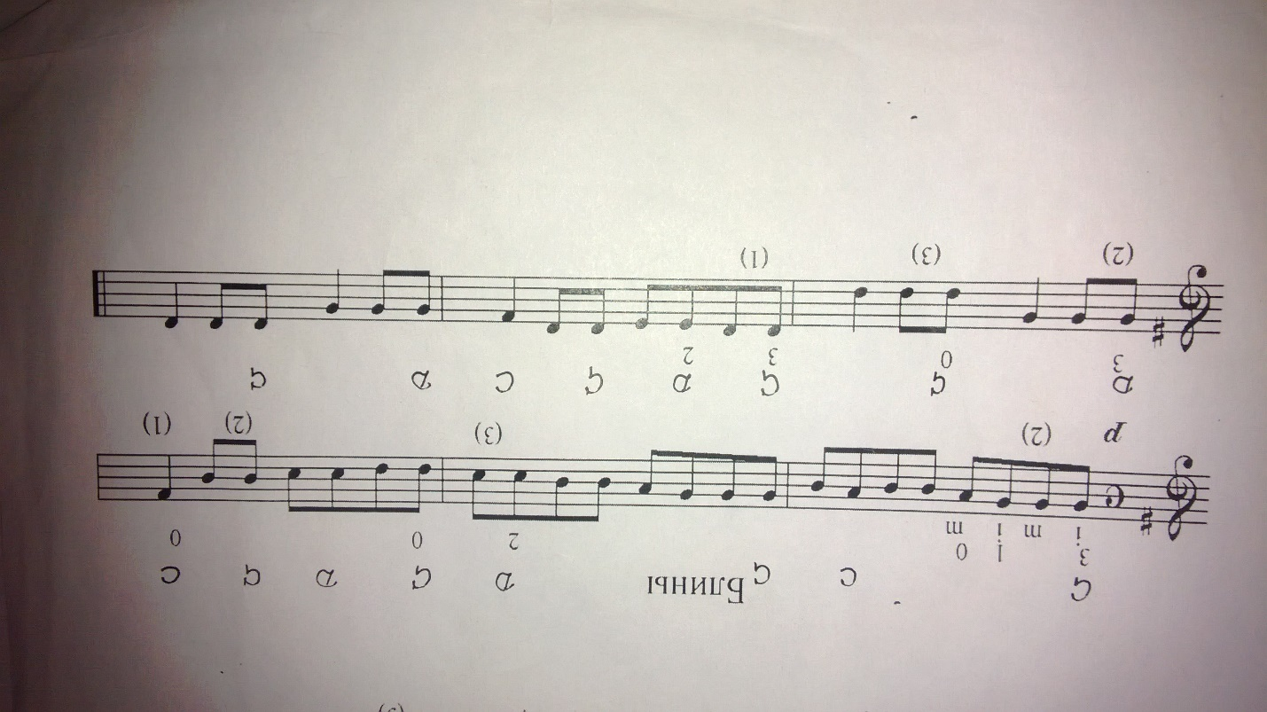
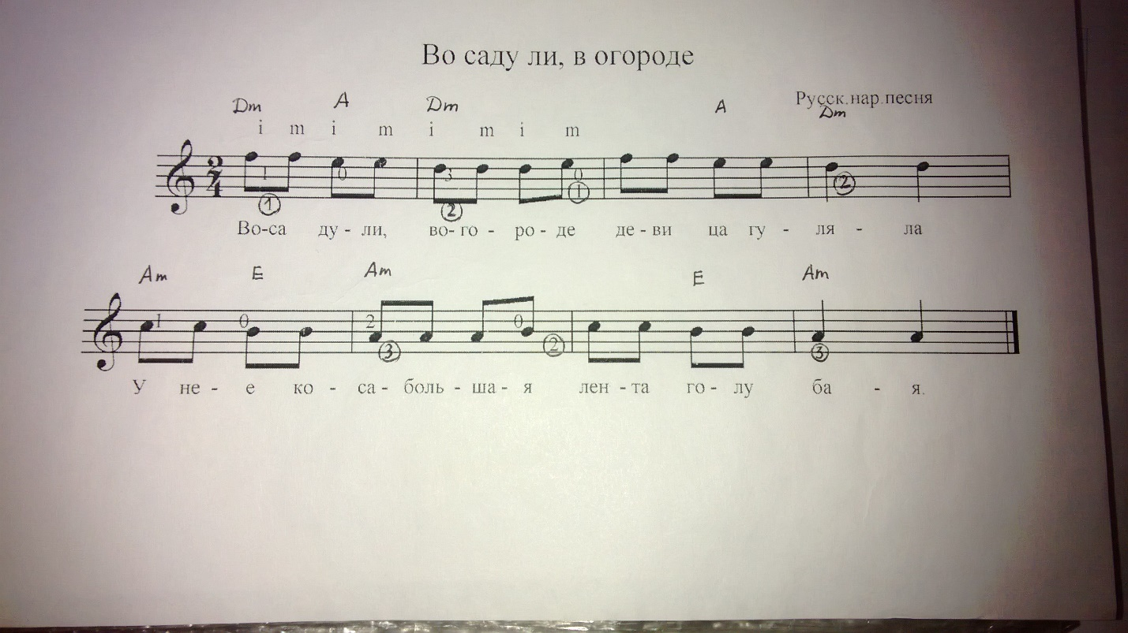
Расположение нот и игра на трёх струнах
19

Slide 20
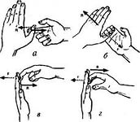
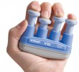
Современные гаджеты
Тренажёр для рук
Для силы, ловкости и подвижности пальцев рук применяются упражнения и разные тренажёры
20

Slide 21
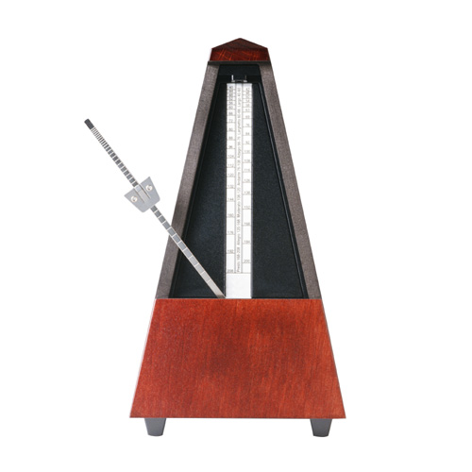


Метроном
Прибор для устойчивости ритма и темпа
21

Slide 22
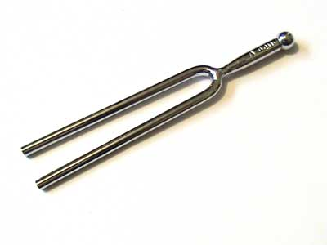
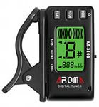
Приборы для настройки гитары
камертон
тюнер
22

Slide 23

Список интернет сайтов
http://www.chasedirect.co.uk/images/tuning-fork.jpg камертон
http://ak-gitara.ru/images/shema_dlitelnost_not.gif длительности
http://queentime.ru/media/cache/3f/2e/3f2e67e65eebbf40c683f5c5cd48fe89.jpg гриф гитары
http://www.rock-and-roll.ru/images/catalog/7294.jpg тюнер
http://www.mygitara.ru/uploads/posts/2009-08/1249333178_left_05.jpg аппликатура левой руки
http://play-info-guitar.ru/wp-content/uploads/2011/12/gitarnyie-oboznacheniya-2.jpg аппликатура правой руки
http://pro-gitaru.ru/wp-content/uploads/2011/09/classica.jpg посадка
http://midi.pl/pic/_bp4840.jpg подставка
http://s47.radikal.ru/i118/0906/98/705313aba9de.jpg устройство гитары
http://img0.liveinternet.ru/images/attach/c/6/90/170/90170438_large_4061723_123.jpg нотный стан
http://www.mygitara.ru/uploads/posts/2009-08/1249481222_zv_1.gif способы звукоизвлечения
http://www.graycell.ru/picture/big/metronom2.jpg метроном
http://www.healthykin.com/images/Product/large/2026_1_.jpg тренажёр
http://www.umelyeruchki.ru/images/folga/razminka-paltsev.gif упражнения для рук
http://vk.com/public61373514 фон слайда http://www.guitarprofy.ru/wp-content/uploads/2013/04/do-major-gamma.jpg гамма
Фото из личного сборника нот по обучению.
23

